Slide 1
Weektaak 3
Carleen Rossing, Aloys Kuster,
Youri Geboers en Jelle van der Heide

Slide 2
inhoud
Doel
Opdracht 1
Opdracht 3
Programma
Resultaten
aaaaaaaaaAAAAAAAAAAAAAAAAAAAAAAAAAAAAAAAAAA

Slide 3
doel
De codon usage en bias bepalen van een aantal sequenties door middel van een Python script, en deze data weergeven in een grafiek

Slide 4
Opdracht 1
Waarom hebben organismen vaak een codon bias? Het is efficiënter als een cel maar 1 soort tRNA hoeft te maken om voor een bepaald aminozuur te coderen.
Niet alle genen hebben een codon usage die past bij bias. Waarom is dat zo? Het is niet essentieel, het heeft slechts invloed op de snelheid van het maken van eiwit
Wat wordt tijdens de evolutie beïnvloed door wat? De codon bias beïnvloedt het GC-percentage

Slide 5
Opdracht 3
Tryptofaan is een zeldzaam aminozuur. Hoeveel codons coderen voor dit aminozuur en wat is de kans dat een willekeurige sequentie voor dit aminozuur codeert?
Tryptofaan bestaat uit 3 nucleotiden in het tRNA. A,T,G & C hebben ieder 25% kans om voor te komen. Omgerekend naar factoren heeft ieder van de nucleotiden een waarschijnlijkheid van ¼. Omdat het codon voor Tryptofaan maar 1 keer voorkomt houd dit in dat de procentuele waarschijnlijkheid van tryptofaan (¼·¼·¼)·100 = 1.5625%
Alanine is een frequent aminozuur. Hoeveel codons coderen voor dit aminozuur en wat is de kans dat een willekeurige gensequentie voor dit aminozuur codeert?
Als er gekeken gaat worden naar Alanine, een codon die 4 coderende sequenties heeft. En de kans op een A, T, C of een G blijven gelijk. Wordt de procentuele waarschijnlijkheid. (¼·¼·¼)·400 = 6.25% waarom er vermenigvuldigd wordt met 400 in plaats van 100, heeft te maken dat de kans op iets wat 4 maal zo vaak voorkomt dan iets wat maar 1 keer voorkomt effectief gezien voor 400% voorkomt.

Slide 6
Opdracht 3
Wat is de kans dat een coderende sequentie voor het codon 'CGT' codeert?
In een sequentie waar A 3000 maal voorkomt, T 4000 maal, C 5000 maal en G 4500 maal voorkomt. Liggen de verhoudingen van hoe vaak een codon voorkomt anders. De totale lengte van het codon is 16500 basen lang. Daarvan is 18.18% A, 24.24% T, 30.30% C en 27.28% G. In factoren zijn dit 0.1818 voor A, 0.2424 voor T, 0.3030 voor C en 0.2728 voor G. Als de codon sequentie CGT voor komt is de kans dat deze voorkomt ((0.3030+0.2728+0.2424)/64)·100 = 1.28%
Wat is de kans dat een coderende sequentie voor de codons 'TAT' of 'CGT' codeert?
Als alleen TAT of CGT voor moeten komen, betekend dat de een niet aanwezig is. De kans dat TAT niet aanwezig is, is 100-1.04 = 98.96. in die kans moet CGT zitten. (98.96/100)·1.28 = 1.27% kans dat alleen CGT in de sequentie zit. Voor alleen TAT in de sequentie geld 100-1.28=98.72, (98.72/100)·1.04 = 1.03% kans dat alleen TAT in de sequentie zit.
Wat is de kans dat een coderende sequentie zowel voor het codon 'TAT' als ook voor het codon 'CGT' codeert?
Als zowel TAT als CGT voor moeten komen, is de kans daarvoor 1.28% + % kans op TAT. De kans op TAT is ((2·0.2424+0.1818)/64)·100) = 1.04%

Slide 7
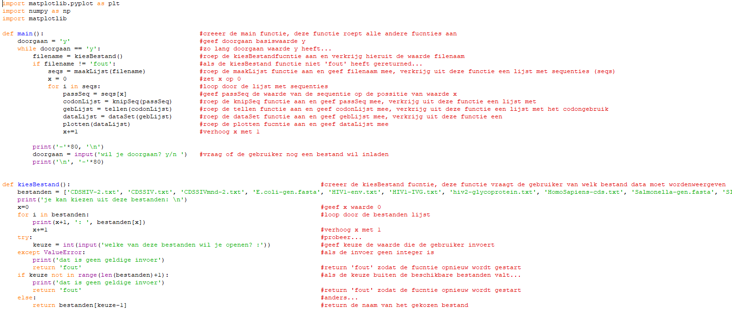
programma

Slide 8
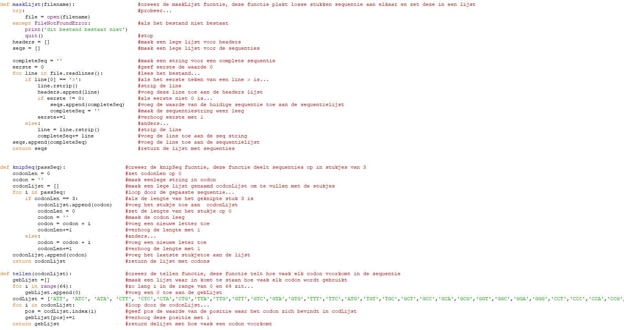
programma

Slide 9
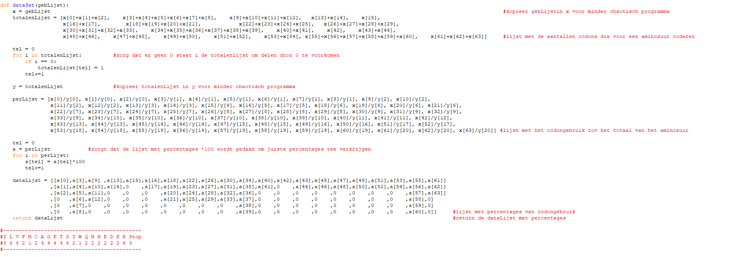
programma

Slide 10
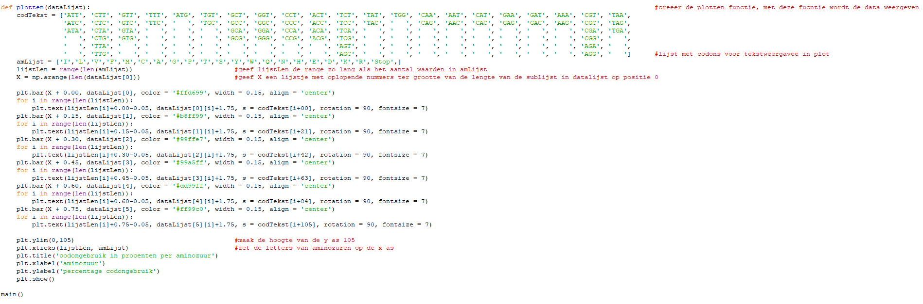
programma

Slide 11
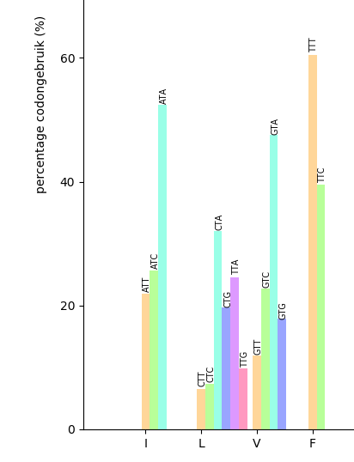
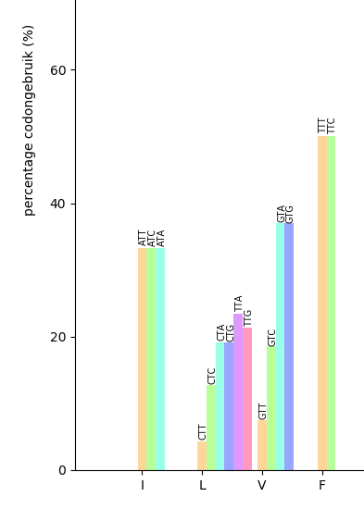
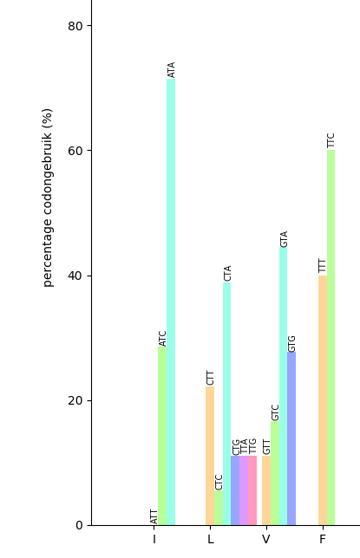
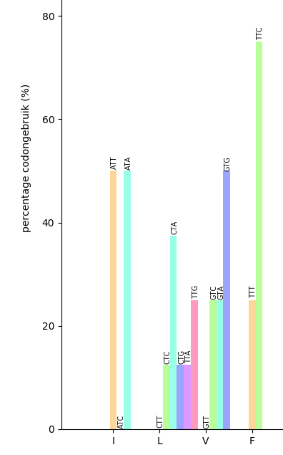
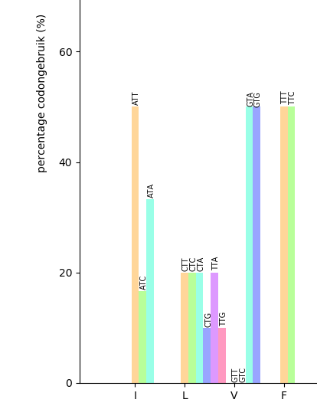
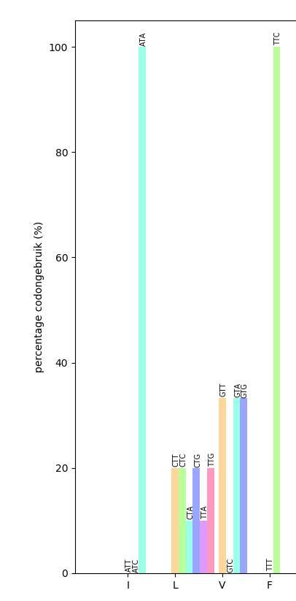
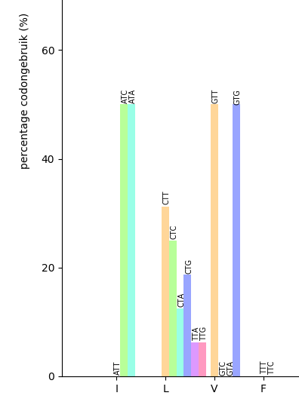
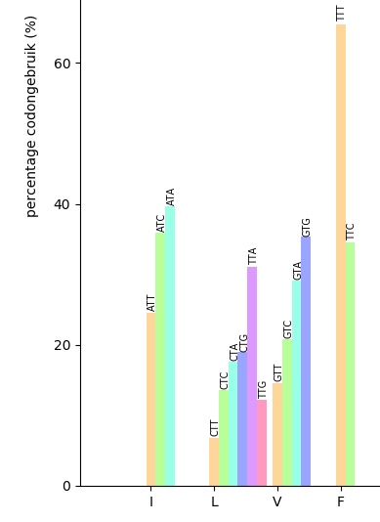
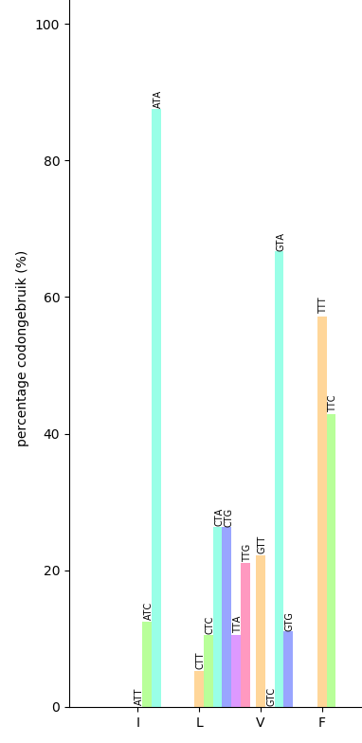
CDSHIV-2

Slide 12
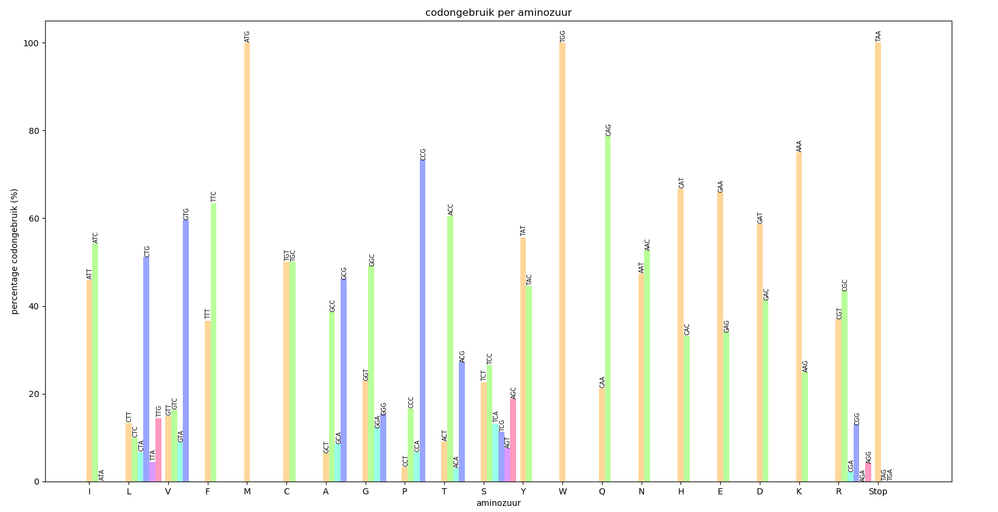
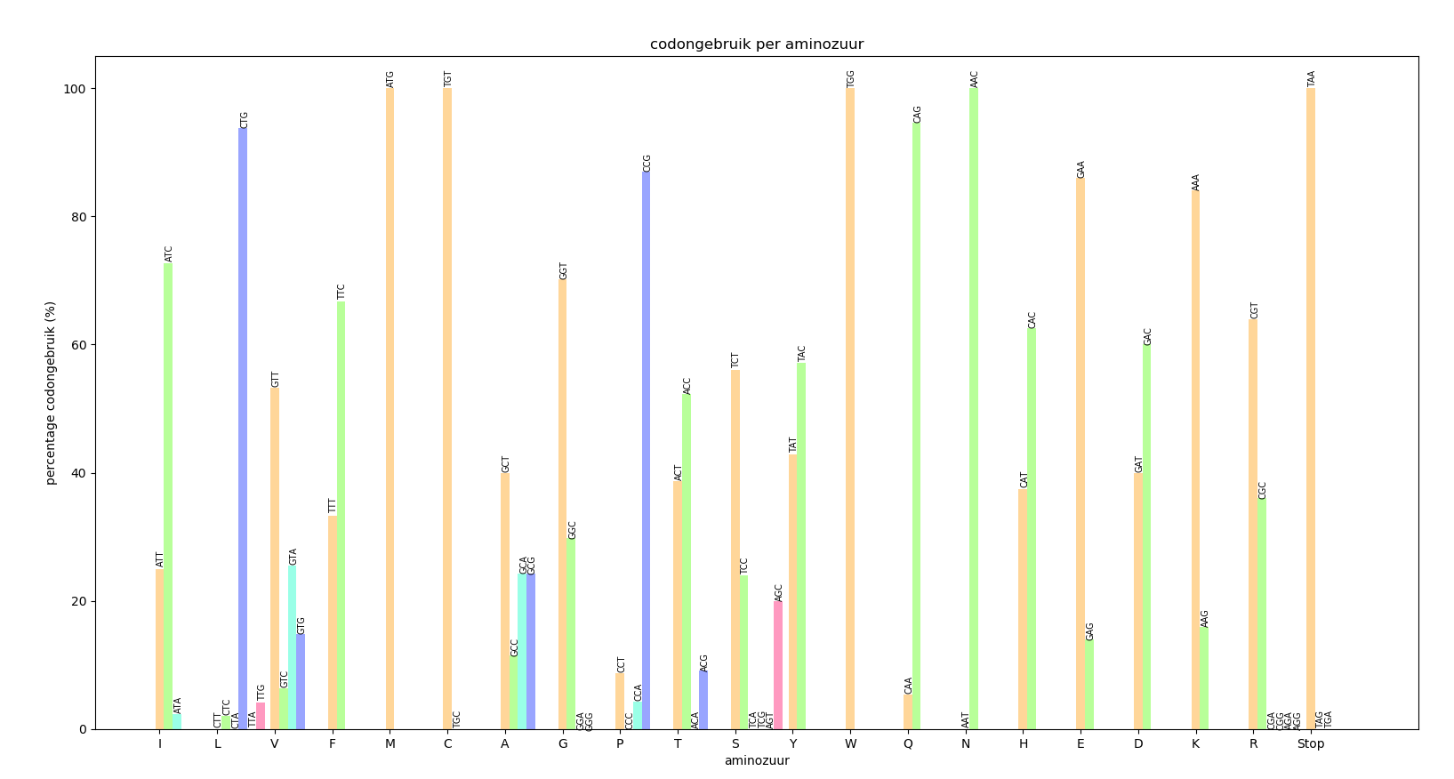
Salmonella-gen
E.coli-gen

Slide 13
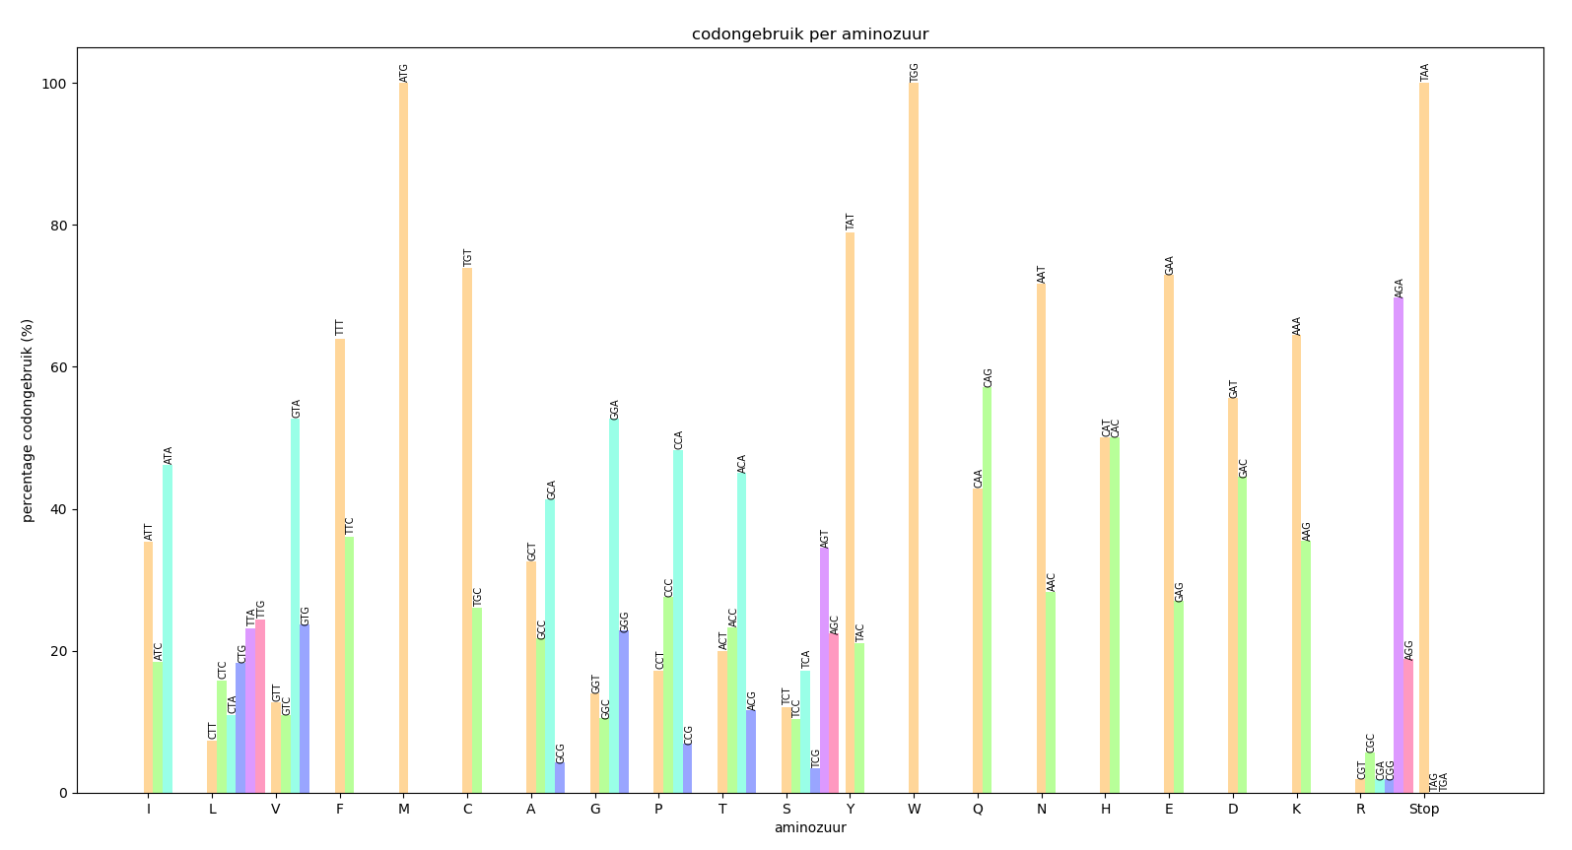
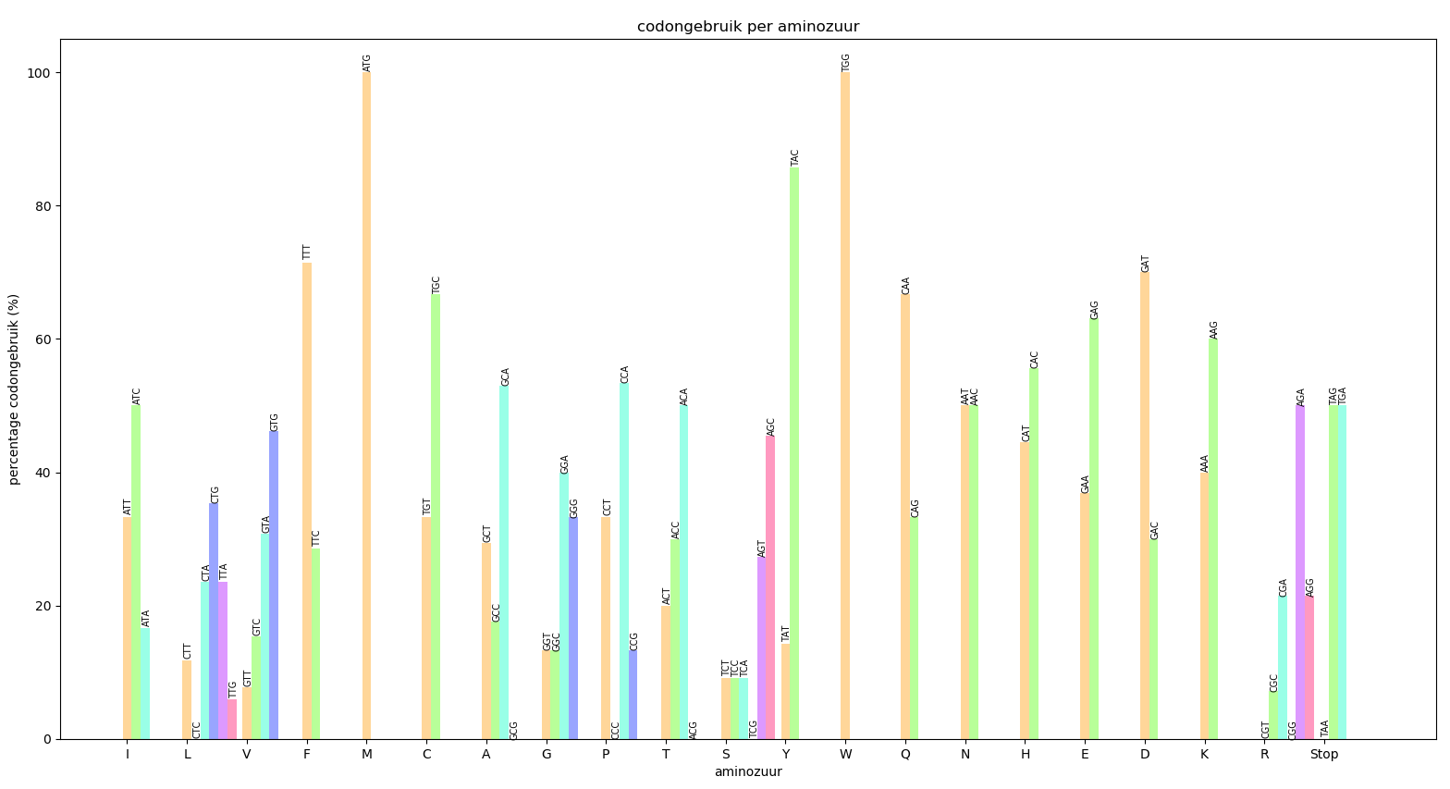
HIV1 envelop
HIV1 Internal Viral Genes

Slide 14
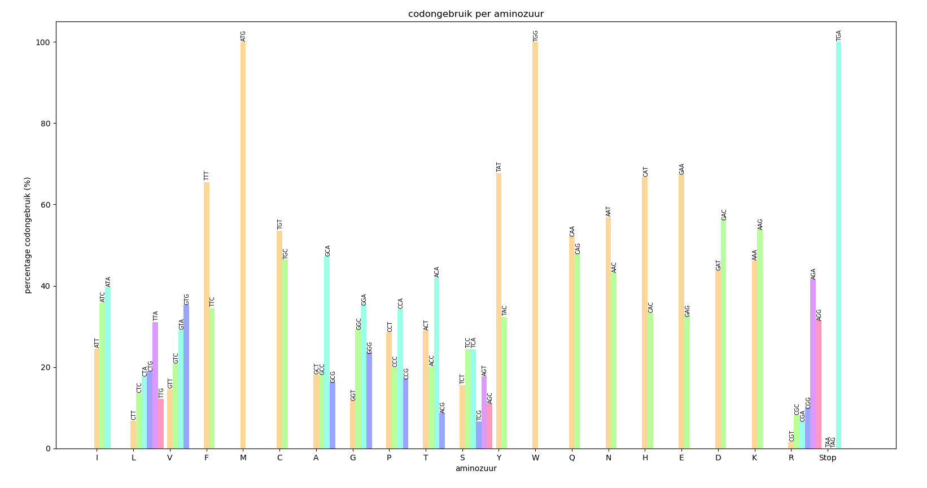
HIV2 envelop

Slide 15
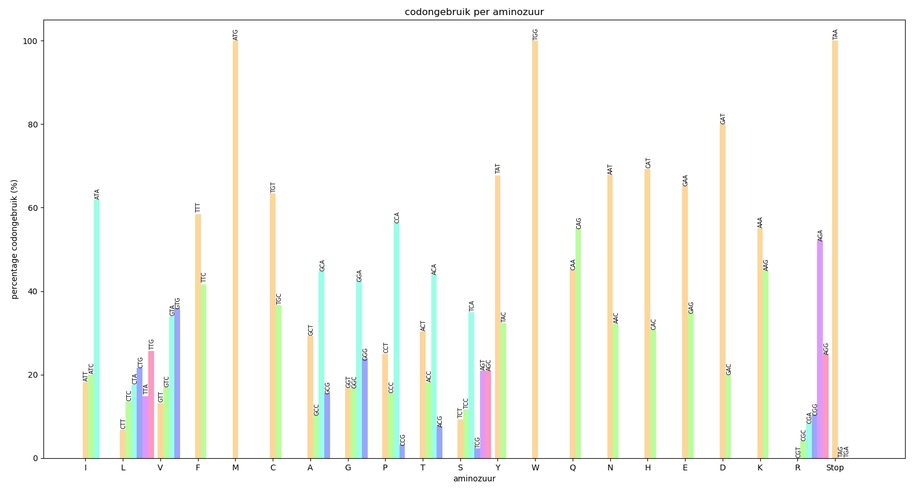
SIV envelop

Slide 16
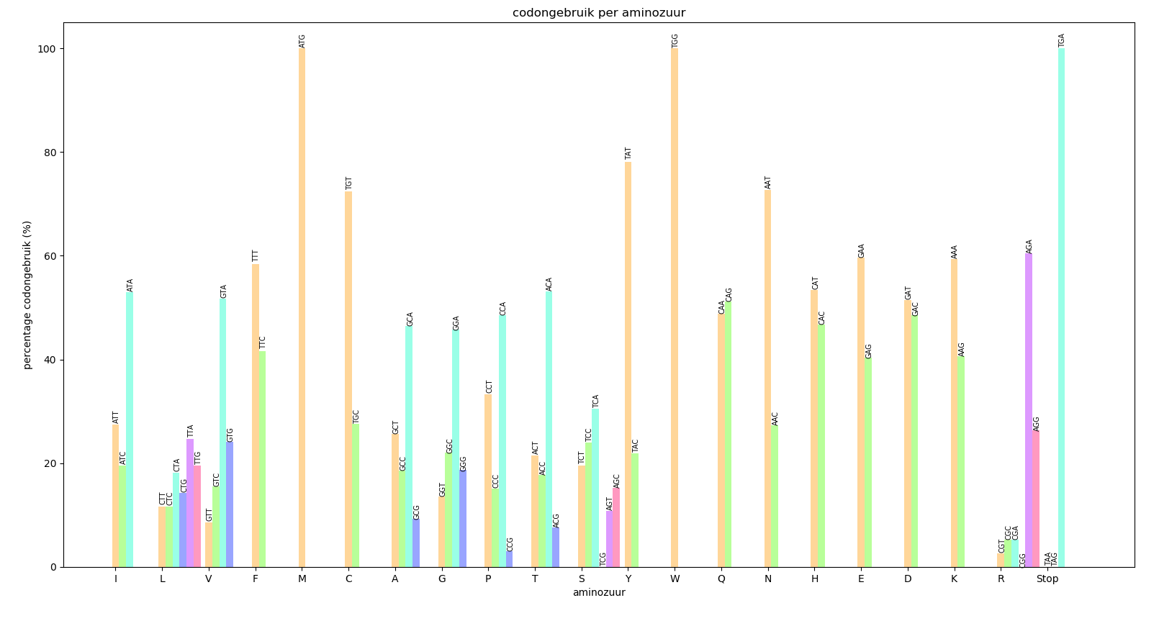
SIVmnd-2 envelop

Slide 17
Vragen?
NCBI: http://www.ncbi.nlm.nih.gov/
UniProt: http://www.uniprot.org/
KEGG: http://www.genome.jp/kegg/pathway.html

